Slide 1


TRANSPORTES BLANCO E UNIRIO
24º RMA – Relatório mensal do administrador judicial
01/10/2023

Slide 2
1ª Vara Cível De Queimados/RJ
Processo: 0001573-32.2021.8.19.0067
Recuperação Judicial:
TB TRANSPORTES BLANCO EIRELI
UNIRIO TRANSPORTES EIRELI
RELATÓRIO SOBRE O PLANO DE RECUPERAÇÃO JUDICIAL
(RECOMENDAÇÃO CNJ Nº 72/2020)
Art.22, inciso II, alínea c da LRE

Slide 3
Da atividade Empresarial e estrutura societária
TB TRANSPORTES BLANCO EIRELI
UNIRIO TRANSPORTES EIRELI

Slide 4
Da atividade Empresarial e estrutura societária
A atividade empresarial das recuperandas destina-se ao transporte público de passageiros.
Sua estrutura societária é composta por duas sociedades empresárias individuais de responsabilidade limitada, cujos sócios são Elisangela Morais Blanco (Transportes Blanco) e Caíque Pinto Manaças (Unirio).
Não houve alteração na atividade empresarial, a estrutura societária permanece a mesma e os estabelecimentos em funcionamento.

Slide 5
DO QUADRO DE FUNCIONÁRIOS
O total de 485 funcionários ativos .
Em julho existiram 7 demitidos nas empresas recuperandas.
Em junho existiram 17 contratações realizadas pelas recuperandas.

Slide 6
DA GERAÇÃO DE PASSIVO PÓS-PEDIDO DE RECUPeração judicial
As recuperandas informaram que não há novo passivo gerado após pedido de recuperação judicial.
Na fase de Habilitação e Divergências, a empresa RIOTER, alega que há crédito extraconcursal que deveria estar sendo pago.

Slide 7
Da avaliação econômica e financeira
Análise das demonstrações financeiras julho/23

Slide 8
conceitos básicos para melhor entendimento dos indicadores financeiros
Indicadores Econômicos – Financeiros:
Simples em sua confecção, os indicadores econômico-financeiros fornecem meios bastante consistentes para se medir o desempenho passado, situação presente e traçar uma tendência sobre o futuro de uma empresa ou grupo econômico, através:
Do desempenho econômico Crescimento, margens, lucratividades e retornos;
Da Geração do Caixa
Dos riscos, liquidez de curto prazo, solidez e sustentabilidade ao longo do tempo.
Os indicadores econômico-financeiros são impessoais e mostram a empresa como um todo.

Slide 9
conceitos básicos para melhor entendimento dos indicadores financeiros
Indicadores Econômicos
a) Crescimento: Nominal e Real das Vendas:
Refere-se a variação nominal e real (considerando a inflação) de um exercício em relação a igual período anterior.
b) Lucratividade:
Mostra os ganhos brutos, operacional e final obtidos sobre as vendas líquidas realizadas.
c) Margem:
É o percentual dos resultados obtidos em relação às vendas líquidas realizadas
d) Rentabilidade (retorno):
Rentabilidade indica o percentual de remuneração do capital investido na empresa

Slide 10
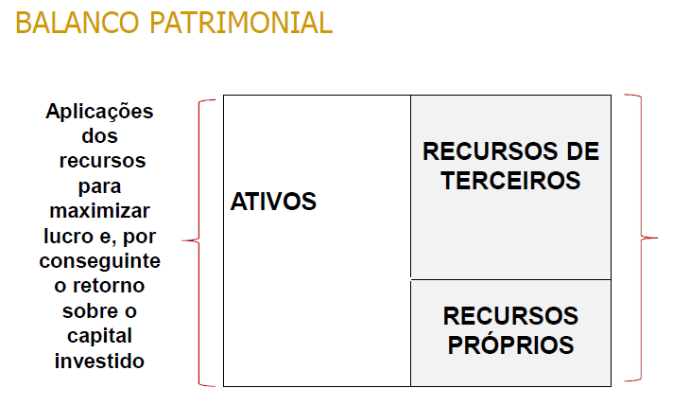
conceitos básicos para melhor entendimento dos indicadores financeiros
FONTES DE FINANCIAMENTOS

Slide 11
BALANÇO PATRIMONIAL: maio/22- julho/23

Slide 12
DEMONSTRAÇÃO DO RESULTADO DO EXERCÍCIO: jan/23-jul/23
DRE -BLANCO E UNIRIO - CONSOLIDADOS
Demonstração de Resultados (Consolidado) | jan-23 | %146 | fev-23 | %1462 | mar-23 | %147 | abr-23 | %148 | mai-23 | %1482 | jun-23 | %1483 | jul-23
Receita Bruta | R$ 5.708.854,12 | -9,57% | R$ 5.162.538,90 | 24,77% | R$ 6.441.552,42 | -8,16% | R$ 5.916.178,05 | 11,92% | R$ 6.621.287,65 | 1,43% | R$ 6.715.904,75 | 2,16% | R$ 6.861.038,27
Custo dos Serviços Prestados | R$ 4.750.658,27 | 6,35% | R$ 5.052.331,80 | -1,39% | R$ 4.982.123,44 | -4,03% | R$ 4.781.197,64 | 10,36% | R$ 5.276.316,62 | 4,77% | R$ 5.528.211,23 | 0,78% | R$ 5.571.385,02
Lucro Bruto | R$ 958.195,85 | -88,50% | R$ 110.207,10 | 1224,26% | R$ 1.459.428,98 | -20,30% | R$ 1.163.105,03 | 15,64% | R$ 1.344.971,03 | -11,69% | R$ 1.187.693,52 | 8,58% | R$ 1.289.653,25
Total das Despesas Operacionais | R$ 496.875,47 | 3,44% | R$ 513.984,68 | 45,50% | R$ 747.862,26 | -31,27% | R$ 513.984,68 | 42,04% | R$ 730.076,67 | 26,30% | R$ 922.091,31 | 56,20% | R$ 1.440.329,22
Depreciação e Amortização | R$ 3,00 |  | R$ 0,00 |  | R$ 0,00 |  | R$ 0,00 |  | R$ 0,00 |  | R$ 0,00 |  | R$ 0,00
EBIT | R$ 461.323,38 | -187,53% | -R$ 403.777,58 | 276,23% | R$ 711.566,72 | -8,78% | R$ 649.120,35 | -5,27% | R$ 614.894,36 | -56,81% | R$ 265.602,21 | -156,73% | -R$ 150.675,97
Receitas Financeiras | -R$ 1.409,36 |  | R$ 0,00 |  | R$ 2.084,66 |  | R$ 2.012,36 |  | R$ 0,00 |  | R$ 0,00 |  | R$ 54,00
Despesas Financeiras | R$ 619.943,72 | -56,98% | R$ 266.691,75 | 11,03% | R$ 296.103,99 | 137,77% | R$ 704.055,65 | -61,82% | R$ 268.782,88 | 35,63% | R$ 364.551,60 | -24,47% | R$ 275.357,95
Resultado Financeiro Líquido | -R$ 621.353,08 | -57,08% | -R$ 266.691,75 | 10,25% | -R$ 294.019,33 | 138,77% | -R$ 702.043,29 | -61,71% | -R$ 268.782,88 | 35,63% | -R$ 364.551,60 | -24,48% | -R$ 275.303,95
Lucro Operacional antes I.R. | -R$ 160.029,70 | 318,97% | -R$ 670.469,33 | 162,28% | R$ 417.547,39 | -112,67% | -R$ 52.922,94 | 753,99% | R$ 346.111,48 | -128,59% | -R$ 98.949,39 | 330,50% | -R$ 425.979,92
Imposto de Renda | R$ 0,00 |  | R$ 0,00 |  | R$ 0,00 |  | R$ 0,00 |  | R$ 0,00 |  | R$ 0,00 |  | R$ 1,00
Lucro Líquido | -R$ 160.029,70 | 318,97% | -R$ 670.469,33 | 162,28% | R$ 417.547,39 | -112,67% | -R$ 52.922,94 | 753,99% | R$ 346.111,48 | -128,59% | -R$ 98.949,39 | 330,50% | -R$ 425.978,92
EBITDA | R$ 461.317,38 | -187,53% | -R$ 403.777,58 | 276,23% | R$ 711.566,72 | -8,78% | R$ 649.120,35 | -5,27% | R$ 614.894,36 | -56,81% | R$ 265.602,21 | -156,73% | -R$ 150.675,97

Slide 13
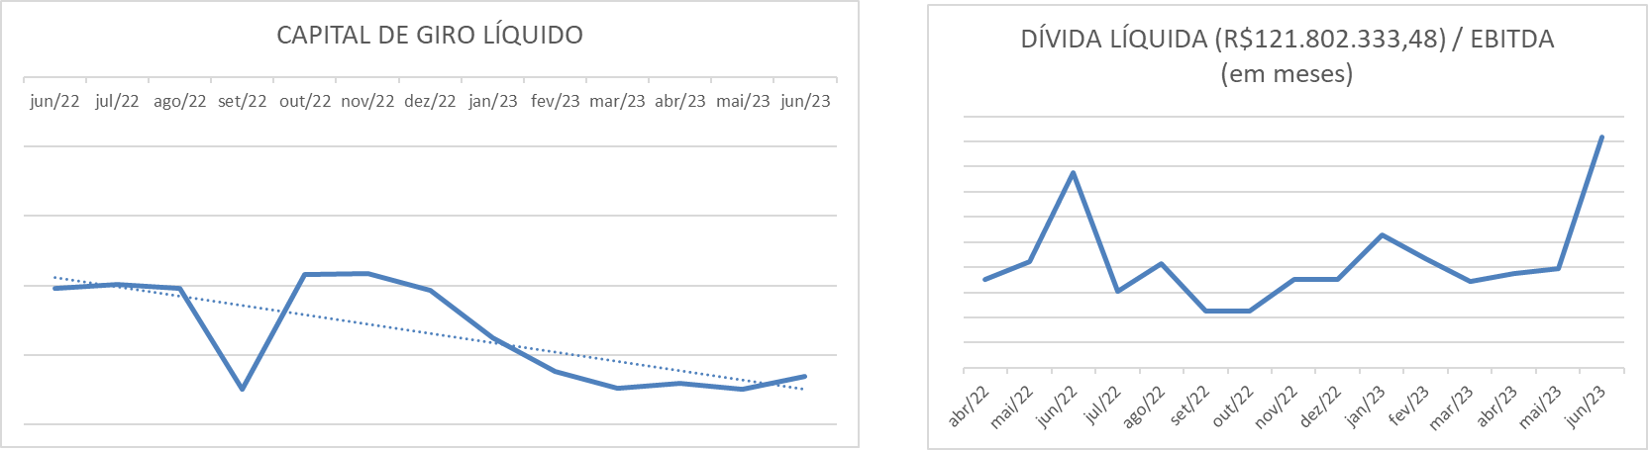
INDICADORES DE DESEMPENHO ECONOMICO-FINANCEIRO: jan/23 – julho/23

Slide 14
INDICADORES DE DESEMPENHO ECONOMICO-FINANCEIRO: julho- 2023
Da Análise dos Indicadores:
Em junho de 2023, houve aumento da receita bruta em 2,16%, aumento dos custos em 0,78% e aumento no lucro bruto de 8,58%. Houve aumento das despesas operacionais em 56,2%, gerando prejuízo líquido de R$425.979,92no mês.
Houve, ainda, redução das despesas financeiras em 24,48%, com resultado financeiro líquido negativo de R$275.303,95.
Deve-se chamar atenção em relação ao EBITDA gerado no mês de julho de 2023, havendo queda de 156,73% em relação o mês de junho, sendo necessária melhoria operacional das recuperandas para geração de lucro líquido recorrente.

Slide 15
OBSERVAÇÕES e eventos
TB TRANSPORTES BLANCO EIRELI
UNIRIO TRANSPORTES EIRELI

Slide 16
OBSERVAÇÕES
Há necessidade da a publicação do Edital referente ao art.7º §2º, para que se abra a fase judicial do processo recuperacional, com prazos para impugnação, caso entendido pelo credor, referente a lista de credores apresentada pelo Administrador Judicial.
Há uma renegociação do passivo fiscal em curso, a qual será informada pelas recuperandas quando houver a efetiva conclusão do acordo.
Houve informação referente ao acordo realizado no CAEX e pedido de exclusão dos créditos trabalhistas dos créditos sujeitos a recuperação judicial.
É, portanto, necessária a adequação da documentação contábil com o ajuste dos créditos devidos pelas recuperandas.

Slide 17
EVENTOS
Data Prevista | Data da Ocorrência | EVENTO | Fls. | Lei 11.101/05
15/03/2021 | 15/03/2021 | Distribuição do pedido de RJ | 3 | -
15/03/2021 | 29/04/2021 | Deferimento do Processamento RJ | 729 | Art. 52
05/07/2021 | 05/07/2021 | Termo de Compromisso da Administradora Judicial | 968 | Art. 33
30/04/2021 | 17/05/2021 | Publicação do Deferimento do Processamento da RJ | 734 | -
17/05/2021 | 25/10/2021 | Publicação do Edital de Convocação de Credores | 1831-1869 | Art. 52, § 1º
 | 09/11/2021 | Prazo Fatal para apresentação das Habilitações/Divergências administrativas |  | Art. 7º, § 1º
17/07/2021 | 12/07/2021 | Prazo fatal para apresentação do Plano de Recuperação Judicial | 985 | Art. 53
14/01/2022 | 11/01/2022 | Prazo fatal para apresentação da Relação de Credores do AJ |  | Art. 7º, § 2º
 | 25/10/2021 | Publicação do Edital: Aviso do Plano e Lista de Credores do AJ |  | Art. 7º, II e Art. 53
 |  | Prazo fatal para apresentação das Impugnações Judiciais |  | Art. 8º
 | 24/11/2021 | Prazo fatal para apresentação de objeções ao Plano de Recuperação Judicial | 1843-1870 | Art. 55
 |  | Prazo para realização da AGC |  | Art. 56, § 1º
 |  | Publicação do Edital: Convocação AGC |  | Art. 36
 |  | Assembleia Geral de Credores - 1ª Convocação |  | Art. 37
 |  | Assembleia Geral de Credores - 2ª Convocação |  | Art. 37
 |  | Encerramento do Período de Suspensão |  | Art. 6º, § 4º
 |  | Outros (constatação prévia / outras assembleias / etc.)

Slide 18
RECUPERAÇÃO JUDICIAL TRANSPORTES BLANCO E UNIRIO
ADMINISTRADOR JUDICIAL
Site: www.igorbrazao.com.br
Página:
www.igorbrazao.com.br/recuperacao-judicial-transportes-blanco-e-unirio/
Contatos:
(21) 2484-0464/9.9326-2984

